Slide 1
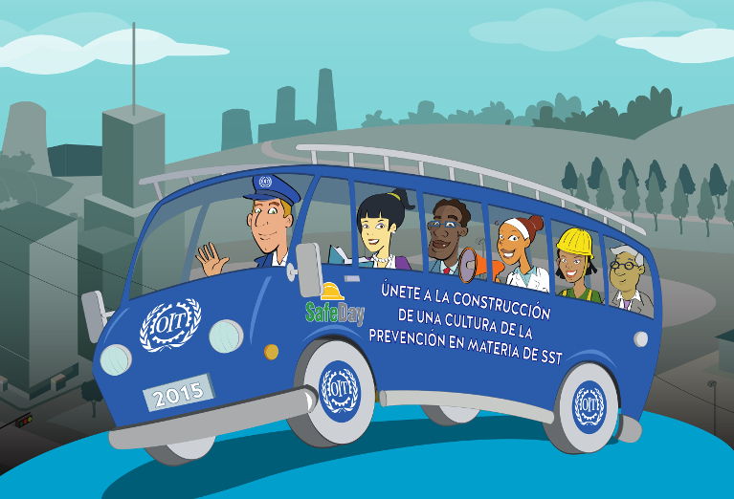
28 DE ABRIL
- SST é um componente essencial para o trabalho decente

Slide 2
índice básico sst
Mapa de Risco, Ordem de serviço, EPI, EPC
PPRA, PCMSO, CIPA, CCIH, SIPAT, SESMT, SESTR, PCMAT, PPR, PPRAMAP, PPRPS
AVCB, Análise Ergonômica, LTCAT, LT (NR 15), NHO (Fundacentro), NB e NBR (ABNT)
TLVs (ACGIH), RDC (ANVISA), PELs (OSHA), RELs (NIOSH)
LINACH, CNEN

Slide 3
ANUÁRIO DE ACIDENTES DO TRABALHO DO INSS 2013
Atividade econômica | 2013 | 2012 | 2011 | 2010
Atendimento hospitalar (CNAE 8610) | 56.854 | 54.469 | 51.828 | 48.973
Supermercados e hipermercados (CNAE 4711) | 22.791 | 21.718 | 22.715 | 21.618
Administração pública (CNAE 8411) | 22.098 | 21.303 | 22.382 | 22.266
Indústria da construção (CNAE 4120) | 21.434 | 22.679 | 22.382 | 20.336
Frigoríficos (CNAEs 1011, 1012, 1013) | 19.093 | 18.226 | 19.544 | 20.462
Transporte de cargas (CNAE 4930) | 17.590 | 17.443 | 17.121 | 16.915
Fabricação de Açúcar (CNAE 1071) | 11.565 | 14.409 | 15.481 | 16.869
Atividades de Correio (CNAE 5310) | 14.998 | 13.808 | 11.465 | 10.190
Restaurantes e outros serviços de alimentação e bebidas (CNAE 5611) | 11.162 | 9.862 | 10.021 | 9.579
Comércio varejista de ferragens, madeira e material de construção (CNAE 4744) | 8.287 | 8.191 | 8.222 | 7.913

Slide 4
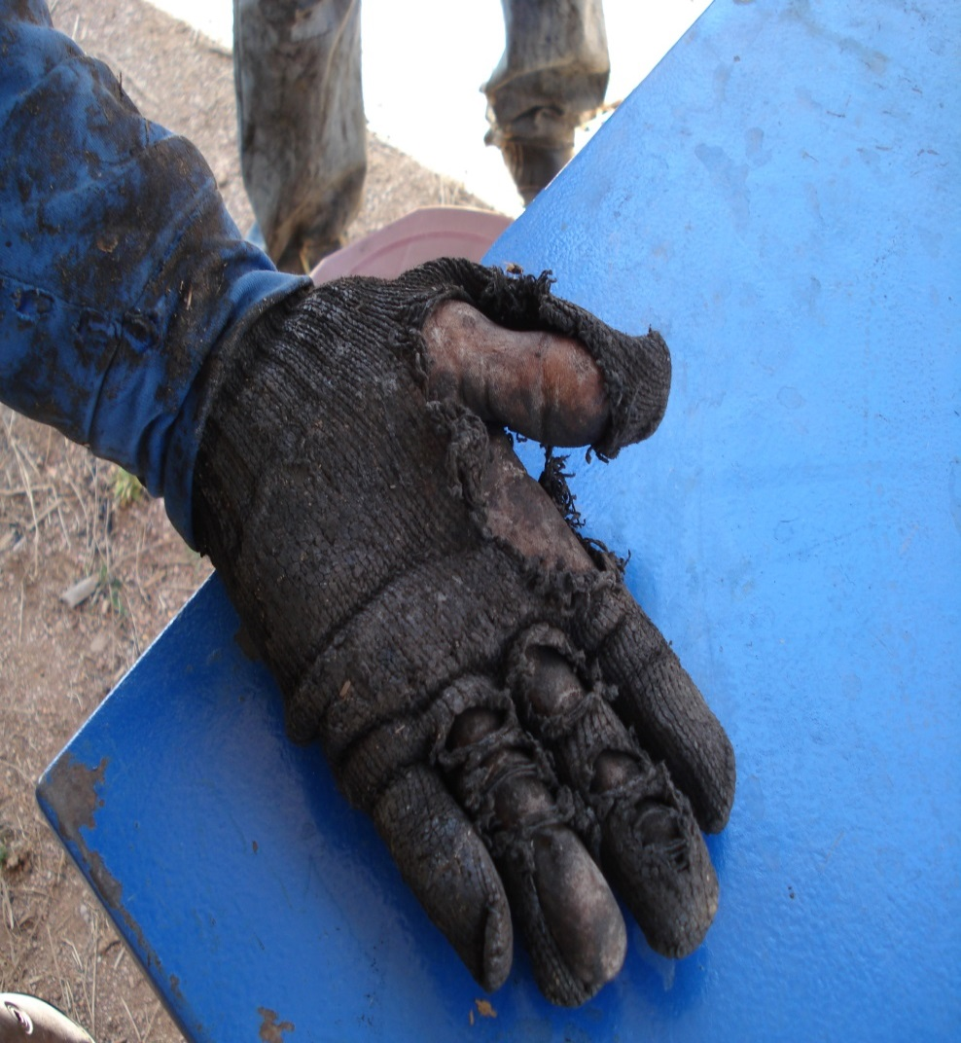
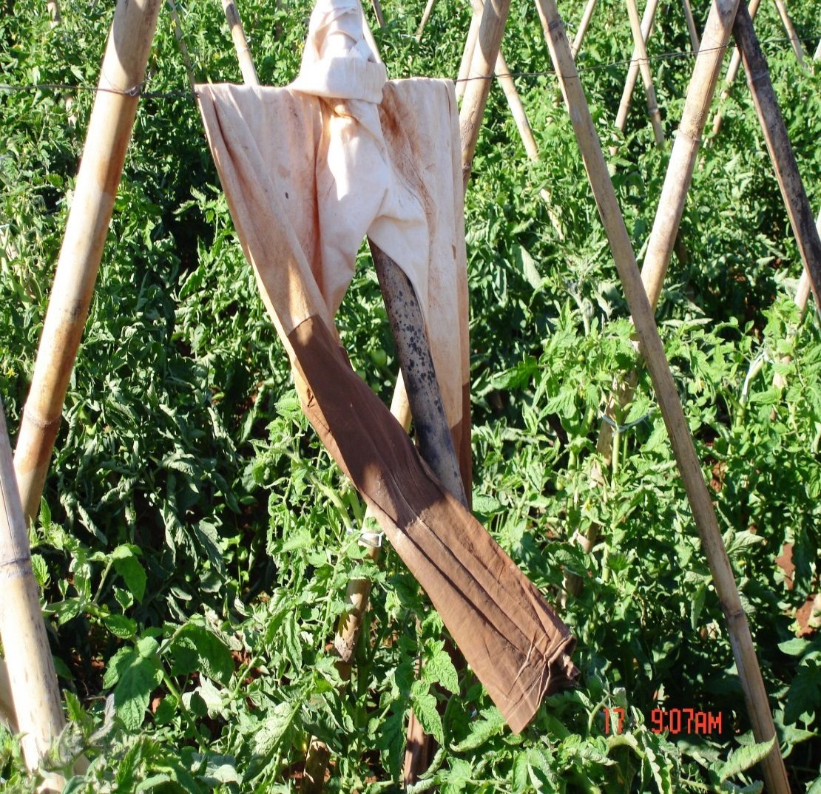
Epi ou da gestão do risco?

Slide 5
clt e nr 9
Art. 166 - A empresa é obrigada a fornecer aos empregados, gratuitamente, equipamento de proteção individual adequado ao risco e em perfeito estado de conservação e funcionamento, sempre que as medidas de ordem geral não ofereçam completa proteção contra os riscos de acidentes e danos à saúde dos empregados.
NR 9.3.5.4 Quando comprovado pelo empregador ou instituição a inviabilidade técnica da adoção de medidas de proteção coletiva ou quando estas não forem suficientes ou encontrarem-se em fase de estudo, planejamento ou implantação, ou ainda em caráter complementar ou emergencial, deverão ser adotadas outras medidas, obedecendo- se à seguinte hierarquia:
a) medidas de caráter administrativo ou de organização do trabalho;
b) utilização de equipamento de proteção individual - EPI.

Slide 6
NR 31.5 Gestão de SST Rural
31.5.1 Os empregadores rurais ou equiparados devem implementar ações de segurança e saúde que visem a prevenção de acidentes e doenças decorrentes do trabalho na unidade de produção rural, atendendo a seguinte ordem de prioridade:
a) eliminação de riscos através da substituição ou adequação dos processos produtivos, máquinas e equipamentos;
b) adoção de medidas de proteção coletiva para controle dos riscos na fonte;
c) adoção de medidas de proteção pessoal

Slide 7
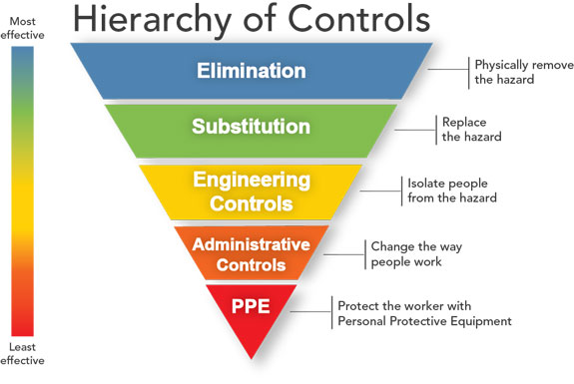

Slide 8
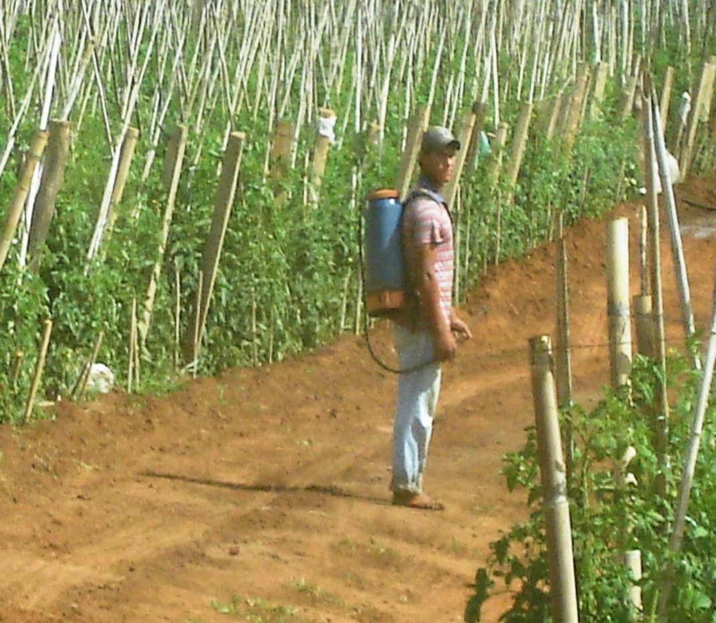
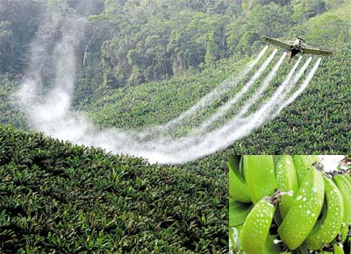
Meio ambiente seguro e saudável

Slide 9
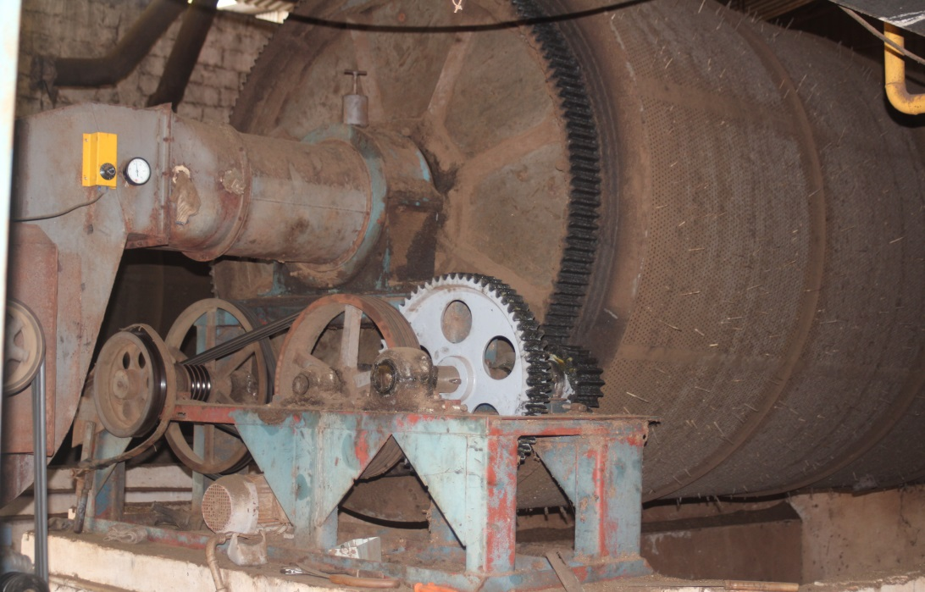
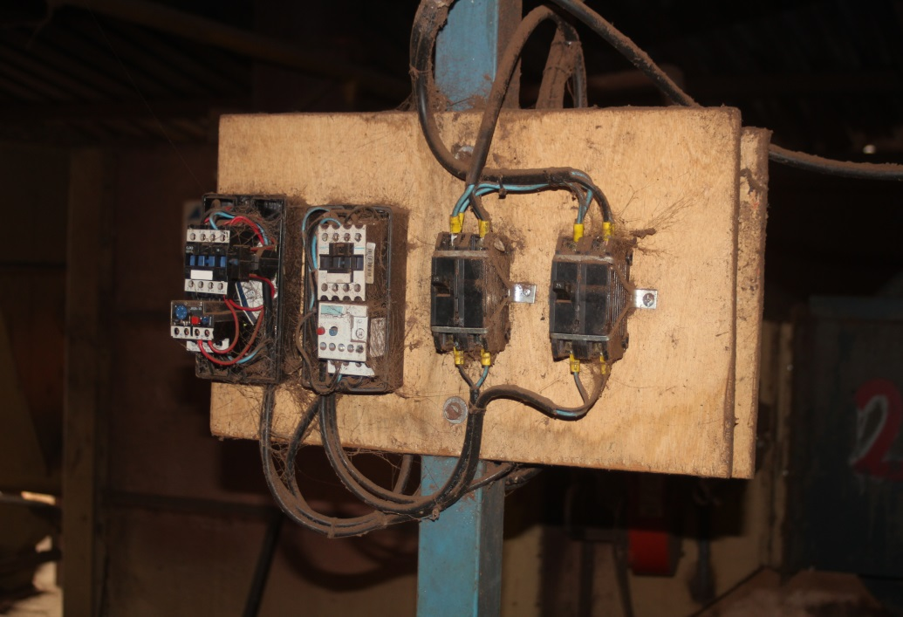
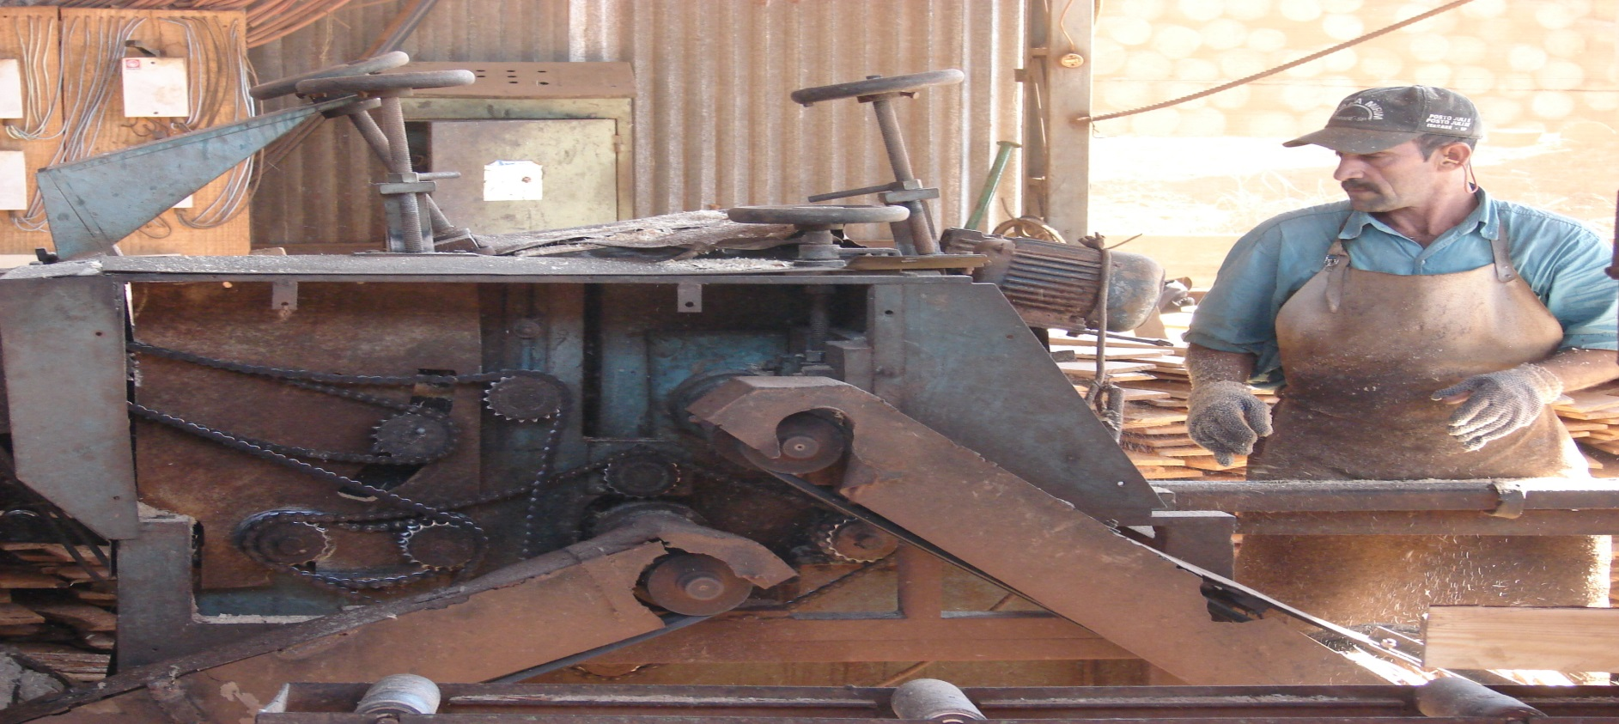

Slide 10
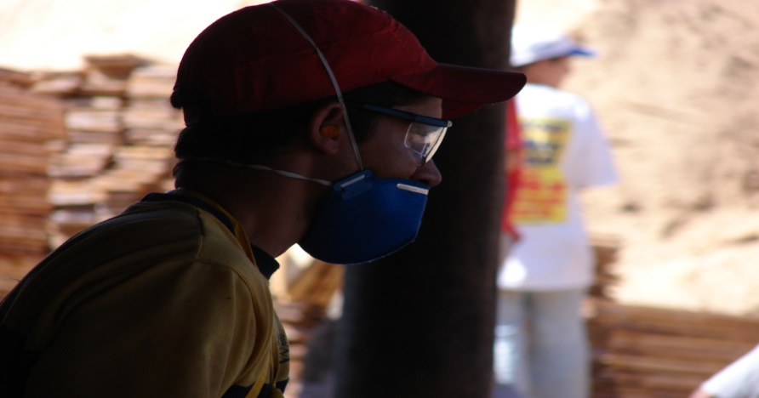

Slide 11
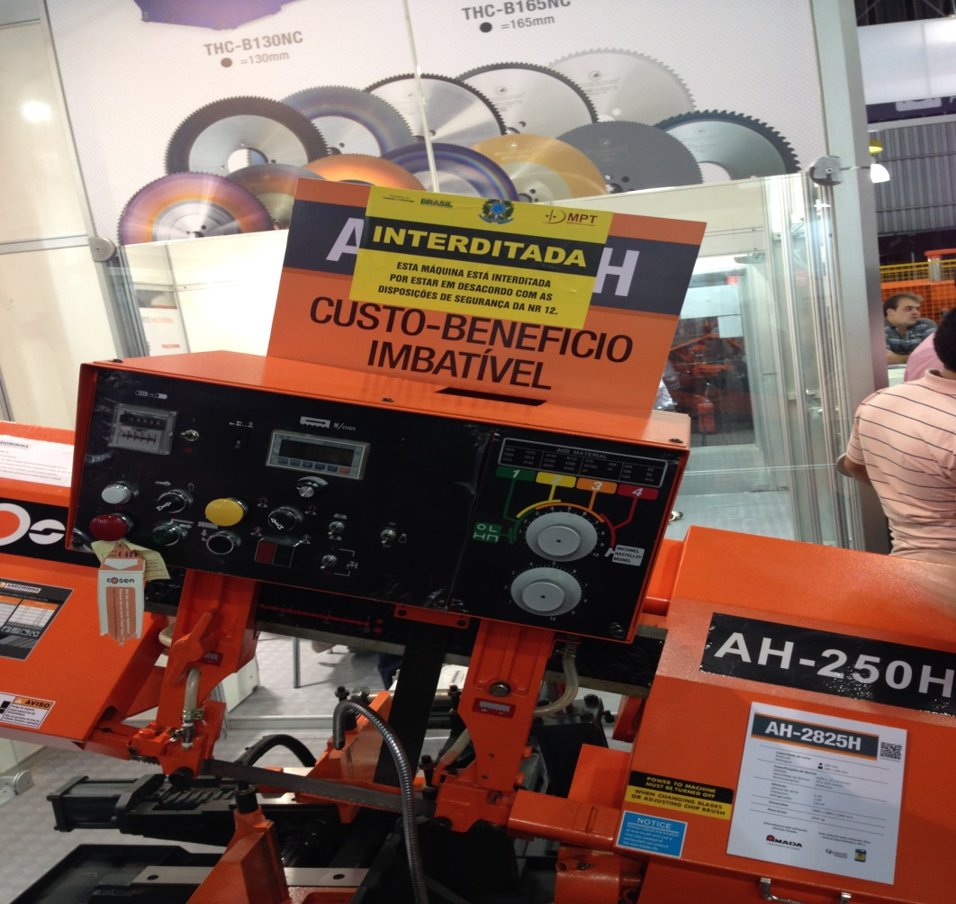
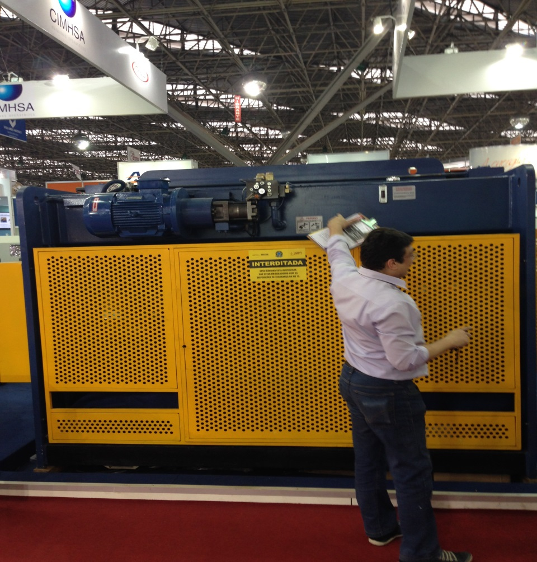
Feira de mecânica - 2014

Slide 12
FATORES ORGANIZACIONAIS PATOGÊNICOS
Pressões produtivas excessivas – assédio moral
Falta ou ineficácia do retorno de experiência (acidentes e incidentes)
Insuficiência ou inexistência da cultura de segurança
Complexidade, obscuridade ou inadaptação da organização
Fragilidade dos organismos de controle
Ausência de atualização dos estudos de riscos

Slide 13

Obrigado!

